Slide 1

Введение в нейронные сети.
Урок 3. TensorFlow

Slide 2

План вебинара
1. Инструменты для создания нейронных сетей.
2. Общие сведения о TensorFlow
3. Синтаксис TensorFlow
4. Практика

Slide 3

Место TensorFlow среди др. инструментов

Slide 4
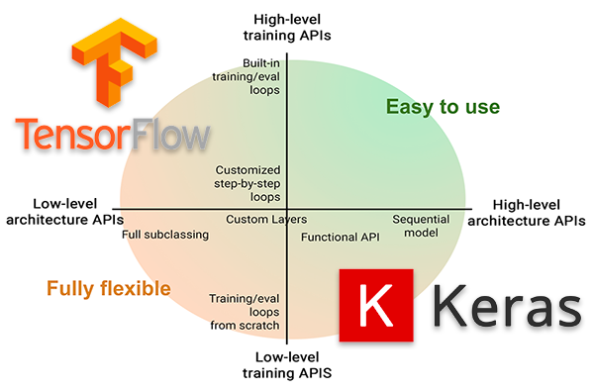
Сравнение с Keras

Slide 5
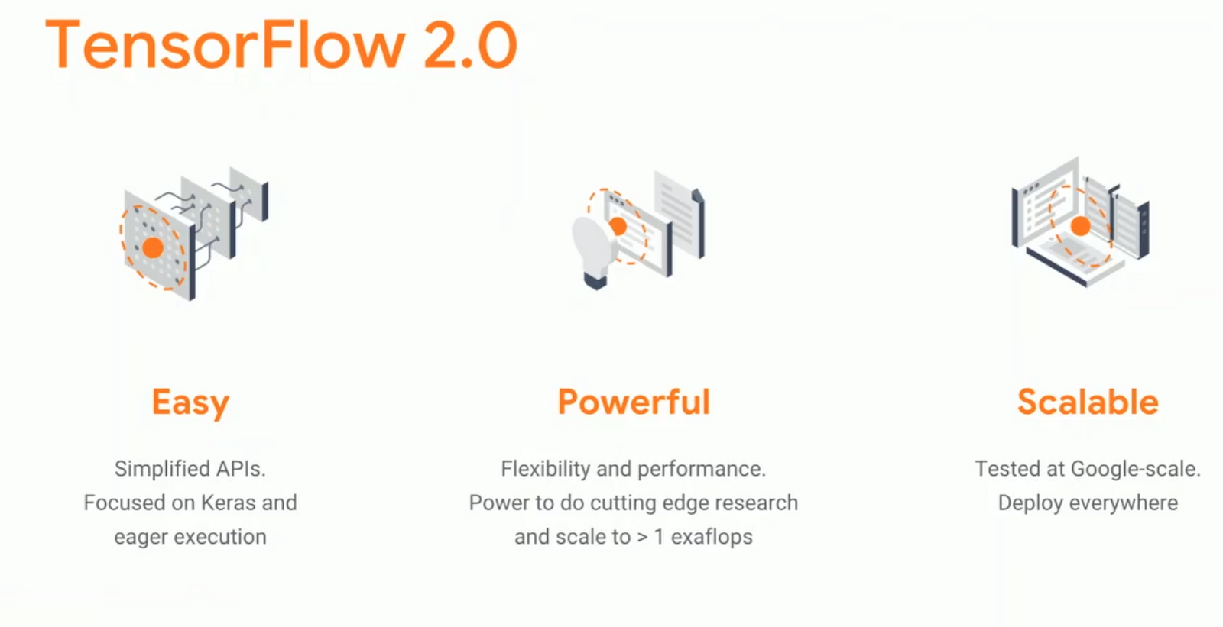
Основы синтаксиса

Slide 6

Вопросы

Slide 7
Практическое задание
1. Попробуйте улучшить работу нейронной сети(разобранную на уроке) обучавшейся на датасет Fashion-MNIST.
Опишите в комментарии к уроку - какого результата вы добились от нейросети? Что помогло вам улучшить ее точность?
2. Поработайте с документацией TensorFlow 2. Попробуйте найти полезные команды TensorFlow, не разобранные на уроке.
*3. Попробуйте обучить нейронную сеть на TensorFlow 2 на датасете imdb_reviews.
Опишите в комментарии к уроку - какого результата вы добились от нейросети? Что помогло вам улучшить ее точность?

